Slide 1
Презентація на тему:
Непарнокопитні
Виконала
Учениця 8-А класу
Безсмола Оксана

Slide 2
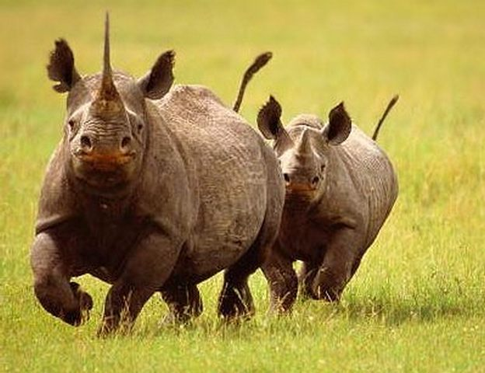
Ряд непарнокопитні об'єднує звірів, які мають високі ноги з обре розвиненим середнім пальцем. Він є опорою для всього тіла. Пальці вкриті копитами

Slide 3
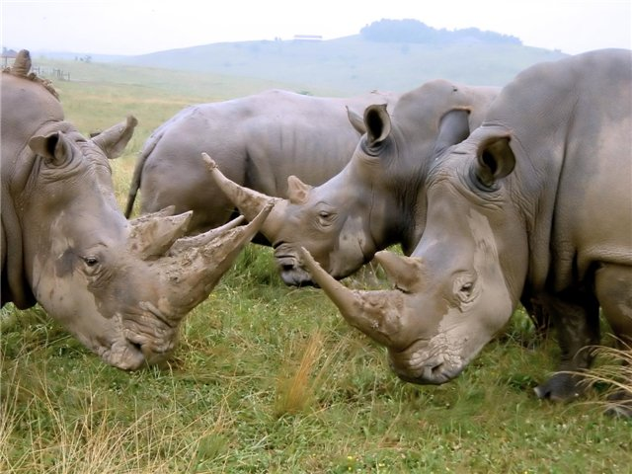
Череп масивний з досить великою лицьовою частиною. Очні орбіти відкриті або замкнуті. Носові кістки розвинені добре і розширені ззаду. Ключиці відсутні. Будова і кількість зубів, залежно від способу харчування, значно варіює.

Slide 4
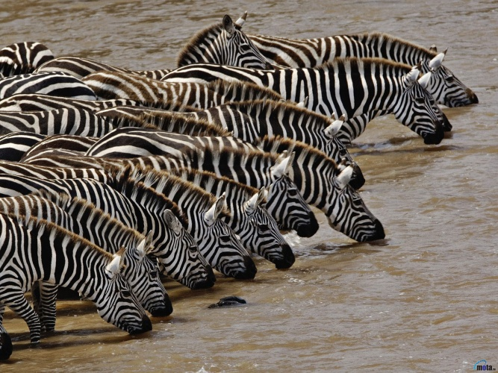
Будова травного тракту непарнокопитних сильно відрізняється від його будови у парнокопитних, які також є рослиноїдних тваринами. Непарнокопитні, як і гризуни, перетравлюють їжу головним чином в товстій кишці.

Slide 5
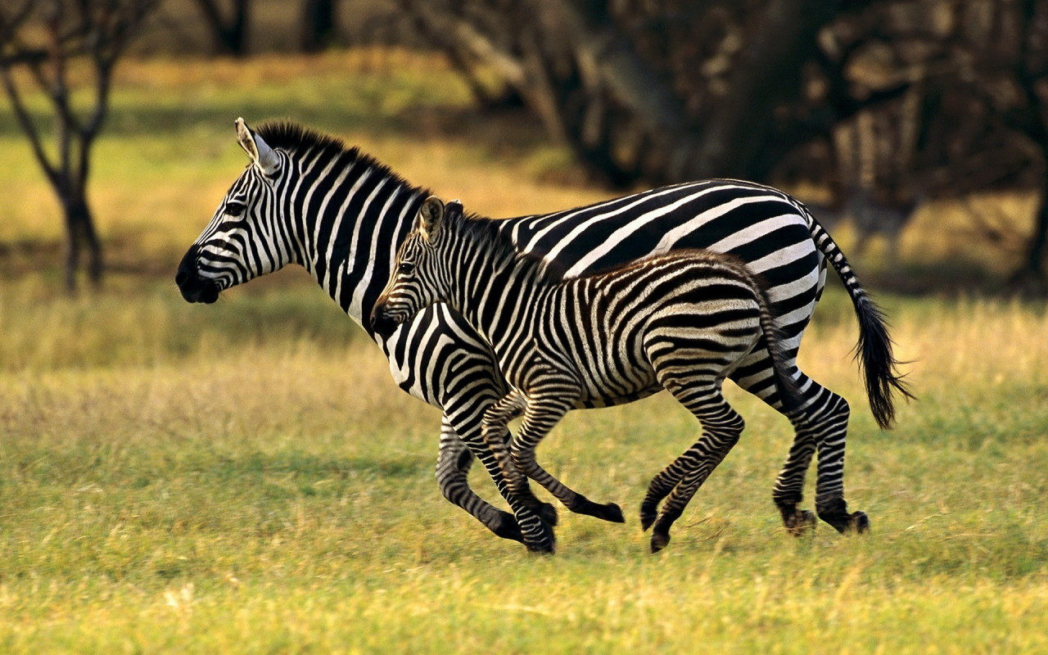
Спосіб життя різних видів непарнокопитних багато в чому залежить від середовища проживання. Вони зазвичай активні в нічний або сутінковий час доби. Носороги живуть поодинці і зустрічаються в посушливих саванах Африки, а в Азії в болотних і лісових місцевостях з підвищеною вологістю. Тапіри ведуть також одиночний спосіб життя і поширені в тропічних та інших лісах

Slide 6
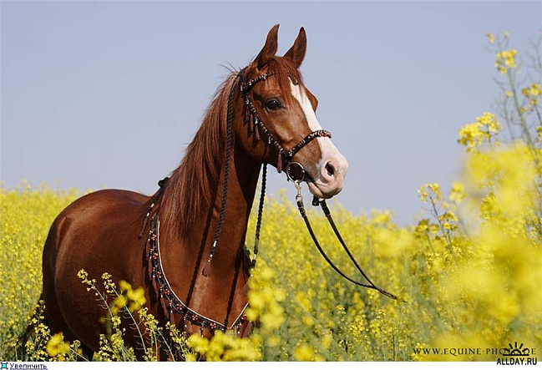
Конячі мешкають, тримаючись групами, у відкритих місцевостях, таких як савана, степи і напівпустелі. Непарнокопитні - виключно рослиноїдні тварини. Харчуються різного ступеня травами, листям дерев, чагарників і іншими частинами рослин.

Slide 7
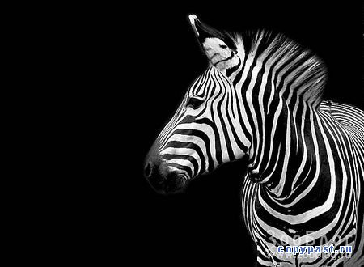
Для непарнокопитних характерний довгий термін вагітності, який триває від 350 до 500 днів і найбільш великий. Самки народжують по одному дитинчаті.

Slide 8
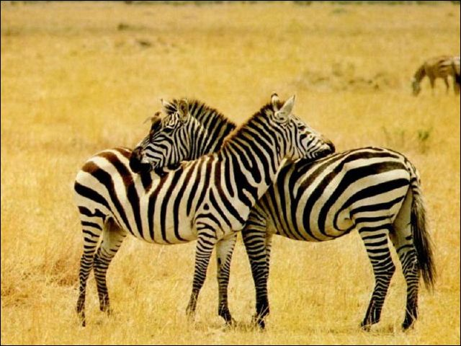
Новонароджені малюки незабаром після народження вже здатні самі слідувати за матір'ю. Винятком є ​​лише дитинчата тапірів, які проводять свої перші дні в надійно захищеному місці. Молодняк більше року вигодовується молоком, а у віці з 2 до 8 років досягає статевої зрілості. Непарнокопитні живуть досить довго. У неволі вік деяких тварин досягає до 50 років.

Slide 9
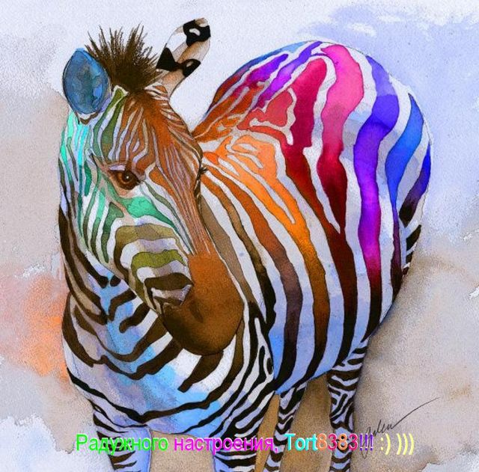
Дикі представники непарнокопитних населяють райони Африки, Азії та Південної Америки і перебувають під охороною, так як кількість їх нині різко зменшилася. Ряд видів знаходиться на межі зникнення, а деякі зовсім вимерли. Господарське значення цих тварин невелика.

Slide 10
